Slide 1
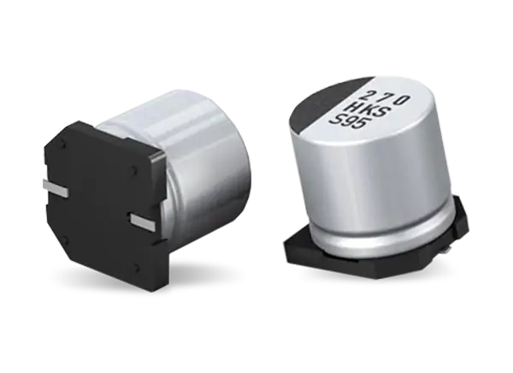
铝电解电容结构
为啥有极性？
电容量咋做上去的？

Slide 3


Slide 4
电容的本质

Slide 5
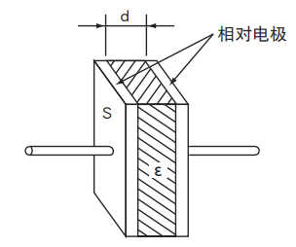
电容的本质

Slide 6
电容的本质
构成：

Slide 7
电容的本质
构成：
1、两个导电极板

Slide 8
电容的本质
构成：
1、两个导电极板
2、中间绝缘介质

Slide 11
电容的构成

Slide 12
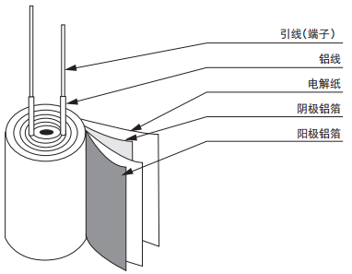
电容的构成

Slide 13
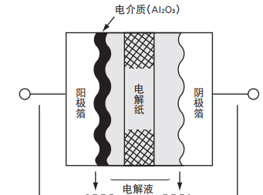
电容的构成

Slide 14
电容的构成
构成：

Slide 15
电容的构成
构成：
正导电极板：阳极箔

Slide 16
电容的构成
构成：
正导电极板：阳极箔
负导电极板：电解液+阴极箔

Slide 17
电容的构成
构成：
正导电极板：阳极箔
负导电极板：电解液+阴极箔
介质层：氧化铝薄膜

Slide 20
介质层-氧化铝特性

Slide 21
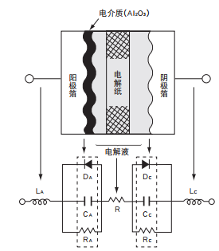
介质层-氧化铝特性

Slide 22
介质层-氧化铝特性
特性：

Slide 23
介质层-氧化铝特性
特性：
1、厚度与耐压成正比

Slide 24
介质层-氧化铝特性
特性：
1、厚度与耐压成正比
2、介电常数8-10

Slide 25
介质层-氧化铝特性
特性：
1、厚度与耐压成正比
2、介电常数8-10
3、绝缘电阻与耐压成正比，10^8~10^9Ω /m

Slide 26
介质层-氧化铝特性
特性：
1、厚度与耐压成正比
2、介电常数8-10
3、绝缘电阻与耐压成正比，10^8~10^9Ω /m
4、具有整流特性，相当于二极管

Slide 27
介质层-氧化铝特性
特性：
1、厚度与耐压成正比
2、介电常数8-10
3、绝缘电阻与耐压成正比，10^8~10^9Ω /m
4、具有整流特性，相当于二极管
5、正向电压（相当于二极管导体）会导致氧化铝被破坏

Slide 30
氧化铝施加不同方向电压

Slide 31
氧化铝施加不同方向电压

Slide 32
氧化铝施加不同方向电压
+
-

Slide 33
氧化铝施加不同方向电压
正常使用：
+
-

Slide 34
氧化铝施加不同方向电压
正常使用：
Da反向截止，Dc导通，正常
+
-

Slide 35
氧化铝施加不同方向电压
正常使用：
Da反向截止，Dc导通，正常
-
损坏
+

Slide 36
氧化铝施加不同方向电压
正常使用：
Da反向截止，Dc导通，正常
接反使用：
-
损坏
+

Slide 37
氧化铝施加不同方向电压
正常使用：
Da反向截止，Dc导通，正常
接反使用：
Da正向导通，即介质层氧化铝膜被施加了错误电压而失效，最差的结果导致爆炸
-
损坏
+

Slide 38
氧化铝施加不同方向电压
正常使用：
Da反向截止，Dc导通，正常
接反使用：
Da正向导通，即介质层氧化铝膜被施加了错误电压而失效，最差的结果导致爆炸
-
损坏
+
有极性，1V反向电压都不行

Slide 41
电解液和电解纸

Slide 42
电解液和电解纸

Slide 43
电解液和电解纸

Slide 44
电解液和电解纸
电解液：

Slide 45
电解液和电解纸
电解液：
真正意义上的阴极

Slide 46
电解液和电解纸
电解液：
真正意义上的阴极
电解纸：

Slide 47
电解液和电解纸
电解液：
真正意义上的阴极
电解纸：
均衡电解液的分布，以及保持阴阳两个铝箔间隔

Slide 50
铝电解电容制造过程

Slide 51
铝电解电容制造过程
9个步骤：

Slide 52
铝电解电容制造过程
9个步骤：
蚀刻

Slide 53
铝电解电容制造过程
9个步骤：
蚀刻

Slide 54
铝电解电容制造过程
9个步骤：
蚀刻
化成

Slide 55
铝电解电容制造过程
9个步骤：
蚀刻
化成

Slide 56
铝电解电容制造过程
9个步骤：
蚀刻
化成
裁剪

Slide 57
铝电解电容制造过程
9个步骤：
蚀刻
化成
裁剪

Slide 58
铝电解电容制造过程
9个步骤：
蚀刻
化成
裁剪
卷绕

Slide 59
铝电解电容制造过程
9个步骤：
蚀刻
化成
裁剪
卷绕

Slide 60
铝电解电容制造过程
9个步骤：
蚀刻
化成
裁剪
卷绕
含浸

Slide 61
铝电解电容制造过程
9个步骤：
蚀刻
化成
裁剪
卷绕
含浸

Slide 62
铝电解电容制造过程
9个步骤：
蚀刻
化成
裁剪
卷绕
含浸
密封

Slide 63
铝电解电容制造过程
9个步骤：
蚀刻
化成
裁剪
卷绕
含浸
密封

Slide 64
铝电解电容制造过程
9个步骤：
蚀刻
化成
裁剪
卷绕
含浸
密封
老化

Slide 65
铝电解电容制造过程
9个步骤：
蚀刻
化成
裁剪
卷绕
含浸
密封
老化

Slide 66
铝电解电容制造过程
9个步骤：
蚀刻
化成
裁剪
卷绕
含浸
密封
老化
检测

Slide 67
铝电解电容制造过程
9个步骤：
蚀刻
化成
裁剪
卷绕
含浸
密封
老化
检测

Slide 68
铝电解电容制造过程
9个步骤：
蚀刻
化成
裁剪
卷绕
含浸
密封
老化
检测
出货

Slide 70
1-蚀刻

Slide 71
1-蚀刻
增大铝箔的表面积，以此来做大电容量

Slide 72
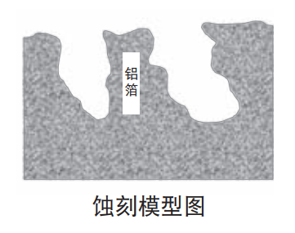
1-蚀刻
增大铝箔的表面积，以此来做大电容量

Slide 74
2-化成

Slide 75
2-化成
在铝箔表面形成氧化铝

Slide 76
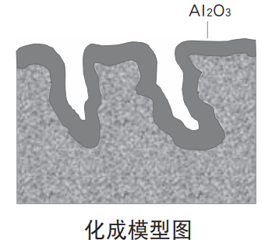
2-化成
在铝箔表面形成氧化铝

Slide 78
3-裁剪

Slide 79
3-裁剪
按照不同产品的尺寸要求将铝箔和电解质裁剪为需要的尺寸

Slide 80
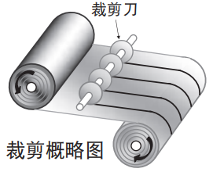
3-裁剪
按照不同产品的尺寸要求将铝箔和电解质裁剪为需要的尺寸

Slide 82
4-卷绕

Slide 83
4-卷绕
再铝箔之间插入电解质，然后卷绕成圆柱形，铝箔上插上连接端子

Slide 84
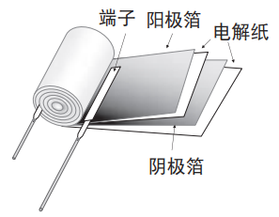
4-卷绕
再铝箔之间插入电解质，然后卷绕成圆柱形，铝箔上插上连接端子

Slide 86
5-含浸

Slide 87
5-含浸
将卷绕后的圆柱浸入电解液中，这一步电解液能对氧化膜进行修复

Slide 88
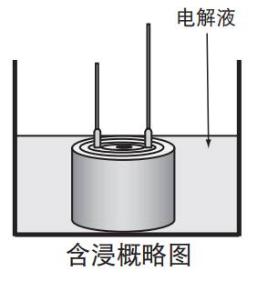
5-含浸
将卷绕后的圆柱浸入电解液中，这一步电解液能对氧化膜进行修复

Slide 90
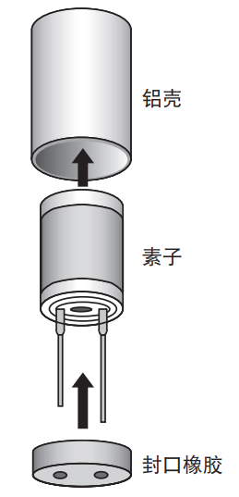

Slide 91
6-密封

Slide 92
6-密封
将含浸后的圆柱装入铝壳后密封

Slide 93
6-密封
将含浸后的圆柱装入铝壳后密封
7-老化

Slide 94
6-密封
将含浸后的圆柱装入铝壳后密封
7-老化
也叫再化成，对密封后的电容器在高温下施加电压。这个过程能将裁剪和卷绕过程中出现氧化膜受损进行修复

Slide 95
6-密封
将含浸后的圆柱装入铝壳后密封
7-老化
也叫再化成，对密封后的电容器在高温下施加电压。这个过程能将裁剪和卷绕过程中出现氧化膜受损进行修复
8-检测

Slide 96
6-密封
将含浸后的圆柱装入铝壳后密封
7-老化
也叫再化成，对密封后的电容器在高温下施加电压。这个过程能将裁剪和卷绕过程中出现氧化膜受损进行修复
8-检测
对所有产品进行电气特性检查，并进行端子加工，编带等

Slide 97
6-密封
将含浸后的圆柱装入铝壳后密封
7-老化
也叫再化成，对密封后的电容器在高温下施加电压。这个过程能将裁剪和卷绕过程中出现氧化膜受损进行修复
8-检测
对所有产品进行电气特性检查，并进行端子加工，编带等
9-出货

Slide 98
6-密封
将含浸后的圆柱装入铝壳后密封
7-老化
也叫再化成，对密封后的电容器在高温下施加电压。这个过程能将裁剪和卷绕过程中出现氧化膜受损进行修复
8-检测
对所有产品进行电气特性检查，并进行端子加工，编带等
9-出货
根据产品检验标准进行出货检验

Slide 100
总结

Slide 101
总结
一、铝电解电容结构主要包括阳极铝箔和阴极铝箔，作为电介质的氧化膜，还有电解液和电解纸

Slide 102
总结
一、铝电解电容结构主要包括阳极铝箔和阴极铝箔，作为电介质的氧化膜，还有电解液和电解纸
二、电介质氧化铝膜不能加负压，这也是电解电容有极性的原因

Slide 103
总结
一、铝电解电容结构主要包括阳极铝箔和阴极铝箔，作为电介质的氧化膜，还有电解液和电解纸
二、电介质氧化铝膜不能加负压，这也是电解电容有极性的原因
三、电解电容通过在阳极铝箔上面形成褶皱来，通过增大面积来增加电容量

Slide 104


